Slide 1






PRESENTATIE
Start en onboarding digitaal ecosysteem

Slide 2
Ecosysteem deelname model
Om een succesvol ecosysteem te bouwen zijn de volgende stappen nodig:
Het doel van het ecosysteem moet helder zijn en vertalen naar de bijdragen van iedereen in het ecosysteem¹. De volgende middelen zijn daarvoor beschikbaar:
    Invullen van het ecosystem canvas
    Organiseren van een ecosysteem ronde tafel²
    Uitwerken van een Ecosysteem Big Picture³
Voorwaarde voor succes is het selecteren van de juiste partners met de juiste cultuur en dienstverlening.
Als het ecosysteem geformeerd is zijn goede spelregels nodig.
Met goede afspraken kunnen de deelnemers worden ge-onboard.
Tijdens de operatie wordt het ecosysteem bestuurd met feitelijk gemeten KPI’s.
Tot slot dient het succes van het ecosysteem gemeten te worden: hiervoor is de IT Ecosysteem Experience Monitor (ITEX) van Motivaction & het DEI beschikbaar.
Bron: DESF1 – Digitaal Ecosysteem Afspraken Handboek
Bron: DESF1 – De Big Picture methode in ecosystemen
Bron: DESF1 – De werkwijze voor een succesvolle Ronde Tafel ecosysteem kick-off

Slide 3
Opdracht
Tijdens de 2e lichting van het Digital Ecosystem Services Framework (DESF2) hebben ecosysteem fans van UWV, SVB, DXC, KLM, Kyndryl, Rabobank & PLTFRM zich ten doel gesteld om het starten van een ecosysteem en het onboarden van organisaties te vereenvoudigen en standaardiseren.
Om dit te realiseren zijn de volgende ecosysteem building blocks ontwikkeld:
Ecosysteem partner selectie & beoordeling
Ecosysteem spelregels voor een ecosysteem partner overeenkomst
Standaard on- en offboarding processen voor ecosysteem participanten
Een set met standaard ecosysteem KPI’s

Slide 4
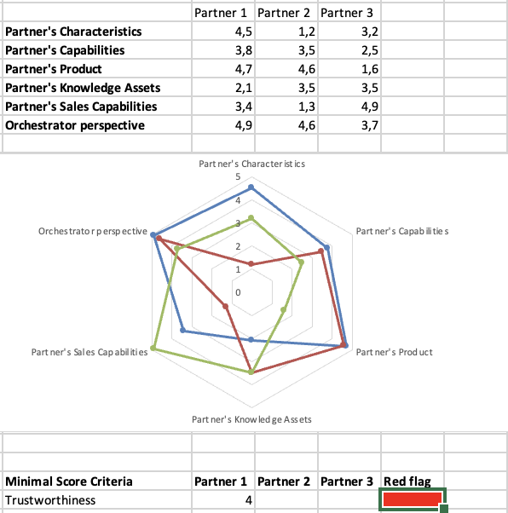
1. Van subjectiviteit naar ratio:
DESF2-werkgroep in actie
“Vanuit ons buikgevoel wisten we het al, maar dit model zorgt ervoor dat we het ook aan anderen transparant kunnen uitleggen.”
Doel: Een selectie-model kiezen waardoor de selectie voor een partner rationeel onderbouwt en uitlegbaar is.
Activiteiten:
  Keuze uit een veelvoud van modellen.
  Aanpassen aan DESF2.
Output:
  Uitgewerkte partner selectie Excel sheet.

Slide 5
2. Regels voor succes
Manifesto (Onze gemeenschappelijke visie)
De basis van het ecosysteem. Het Manifesto beschrijft de gedeelde visie en kernwaarden.
Welke waarden willen we centraal stellen?
Denk aan duurzaamheid, innovatie, klantgerichtheid, etc.
Hoe willen we onze samenwerking positioneren op de lange termijn?
Langetermijndoelen zoals groei, duurzaamheid, en samenwerking.
Code of Conduct (Hoe gedragen we ons tegenover elkaar?)
De gedragsregels voor samenwerking binnen het ecosysteem.
Welke gedragsnormen zijn belangrijk om vertrouwen op te bouwen?
Regels voor eerlijkheid, ethiek en verantwoordelijkheid.
Hoe zorgen we voor transparantie, inclusie en samenwerking?
Zorg voor heldere communicatie, openheid en respect voor alle deelnemers.
Operational Agreements (Hoe voeren we de samenwerking uit?)
Concrete afspraken voor de dagelijkse samenwerking en prestaties.
Welke afspraken maken we over prestatiemeting, governance en compliance?
Stel meetbare KPI's op en bepaal hoe beslissingen worden genomen.
Hoe zorgen we ervoor dat systemen en processen goed op elkaar zijn afgestemd?
Zorg voor technische en operationele integratie tussen alle deelnemers.

Slide 6
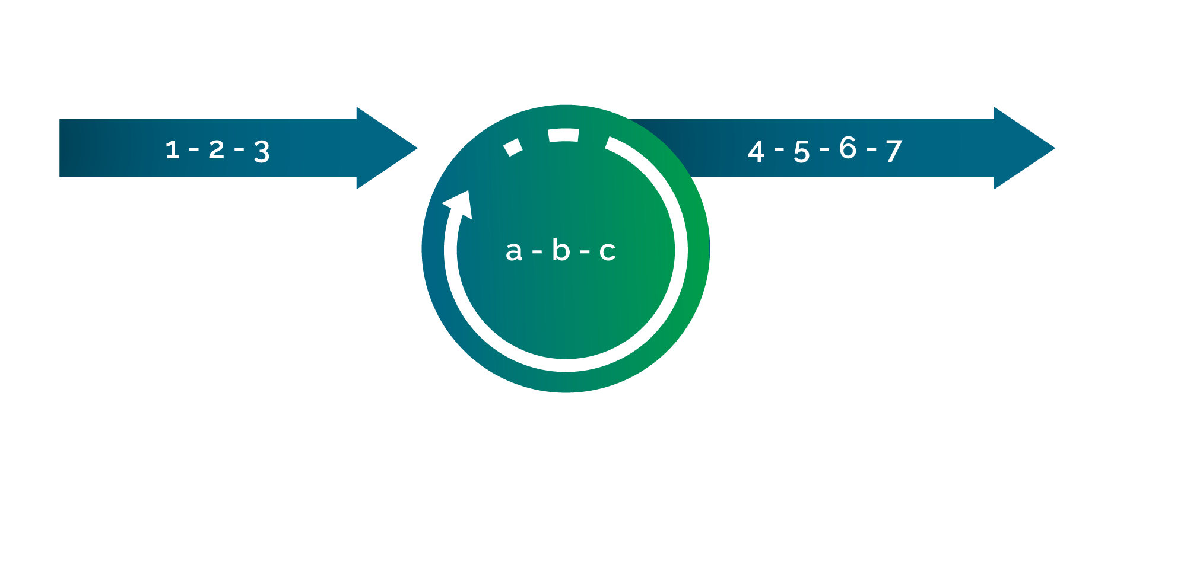
3. Onboarden en Offboarden
“Een ecosysteem draait op personen en niet op bedrijven”
On boarding
Selectie
Voorbereiding
Implementatie
Off boarding
Selectie
Voorbereiding
Verwijderen
Afsluiting & Afscheid
Werking
Go live
Succes criteria
Value model

Slide 7
4. Ecosysteem succes criteria
Uitgangspunt van dit kwaliteitskader is dat de KPI's ontstaan vanuit het ecosysteem ontwerp en het doel en het afspraken kader.
Standaard succescriteria voor het ecosysteem
  Mate van het behalen van het gemeenschappelijk doel
  Mate van de samenwerking (functioneert het ecosysteem ITEX) baseline is manifesto en code of conduct
  Mate van balans in het ecosysteem (hoe worden de lasten en de lusten verdeeld)
Standaard succescriteria voor de ecosysteem partners
  Mate van behalen van het eigen belang (subjectief)
  Mate van het behalen van de inbreng die partner heeft afgesproken
  Mate van tevredenheid over de samenwerking
Per KPI:
waarde t.o.v. norm/target
eenheid
trendlijn of vast waarde
advies over visualisatie (dashboard en rapportage?)
over welke periode
wijze van meten (alles automatiseren)

Slide 8


Dank je wel!
Wil je meer weten? Neem contact met ons op

